Slide 1
Les rois du monde : les Romains de l’Antiquité cours 6
Luc Guay, Ph.D didactique de l’histoire
UTA, automne 2016

Slide 2
La chute de l’empire romain: qu’advient-il des provinces?
les provinces romaines se font de plus en plus nombreuses :
sous la République, il y en avait 14 (8 en Europe, 4 en Asie et 2 en Afrique)
sous l’Empire, leur nombre passa de 44 au début à 120 au 5e siècle.
Sous Trajan (117) l’Empire romain connaît son extension maximale
Les frontières (les « limes ») devaient être protégées par des murs

Slide 4
Chute…déclin...
À l’Est : le Rhin et le Danube constituaient une frontière naturelle mais il fallait construire un mur entre les deux fleuves;
550 km entre le Rhin et le Danube!

Slide 5
Le Limes germanique entre le Rhin et le Danube:
550 km!
Rhin
Danube

Slide 6
Frontière au nord
la Bretagne, mur d’Hadrien, qui fait encore 117 km!!!
Construit entre 122 et 127
Séparant l’Angleterre et l’Écosse
Construit par les 3 légions romaines installées sur place

Slide 8
Coûts de la défense de l’Empire
les coûts de la défense se firent de plus en plus grands :
il fallait renforcer les frontières à cause des Goths entre autres qui faisaient constamment des pressions
Le nombre de légionnaires passa de 250 000 à 600 000 …
plusieurs empereurs furent « nommés » par leurs troupes, créant des conflits entre des rivaux, et pour asseoir leur hégémonie, il fallait obtenir la loyauté des soldats, ce qui coûtait cher;

Slide 9
Des empereurs de valeur « inégale »!
D’Auguste à Alexandre-Sévère:
Plusieurs assassinats politiques

Slide 10
2 grandes divisions de l’Empire

Slide 11
Des crises politiques
le morcellement de l’Empire s’effectua peu à peu
de 235 à 284, il y eut 26 empereurs…
en 260, l’empereur Valérien a même été fait prisonnier et tué en Perse!
Quelques « exemples » d’empereurs…assassinés:

Slide 12
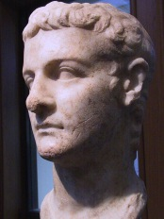
caligula
Fit assassiner plusieurs personnages qui n’avaient pas appuyé sa « candidature » auprès de son prédécesseur Tibère…
Devint empereur en 37
Fut assassiné par sa garde prétorienne en 41
Mort à l’âge de 28 ans.

Slide 13
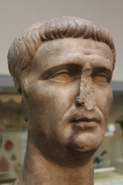
claude
Succéda à Caligula en 41 son neveu à l’âge de 51 ans grâce à l’appui de la garde prétorienne et du Sénat;
Bon administrateur
Son fils Britanicus devait lui succéder…
Épousa en 49 sa seconde épouse, Agripine avait un fils, Néron qu’elle fit adopter par Claude
Agripine fit empoisonner Claude en 54,
Néron fit empoisonner Britanicus 4 mois plus tard
Néron devint empereur…

Slide 14
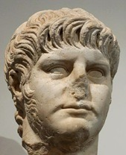
néron
Succède à Claude en 54 (il a 17 ans) grâce aux bons soins de sa mère Agripine;
Fit assassiner sa mère en 59
Il aurait commandité l’incendie de Rome (en 64) et accusa les chrétiens d’en être les auteurs
Fit édifier un immense palais (Maison Dorée)
Fut démis par le Sénat qui le condamna en 68 à mort: préféra se tuer lui-même
Sénat le « maudit »
Cette année-là: 4 empereurs se suivirent…

Slide 15
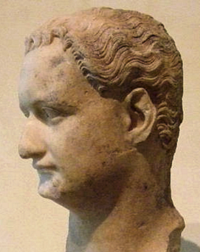
domitien
Fils de Vespasien, frère de Titus, il leur succéda
Il aurait éliminé Titus qui a régné 2 ans…
Fit assassiner plusieurs sénateurs et des proches de sa famille
A réorganisé Rome et fit construire plusieurs édifices pour l’embellir
Fut assassiné en 96 par son secrétaire et sa garde prétorienne
Fut « maudit » par le Sénat.

Slide 16
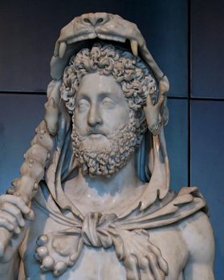
commode
Fils de Marc-Aurèle, le dernier des 5 « grands empereurs »
Fit assassiner plusieurs personnages de sa famille par crainte d’être renversé par eux…
Fut étranglé en 192 par son esclave qui l’entraînait au combat!
Fut « maudit » par le Sénat
La même année, 4 prétendants au poste se firent assassiner…

Slide 17
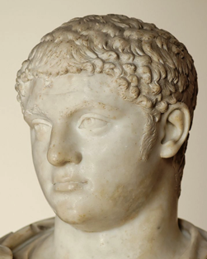
geta
Succéda avec son frère Caracalla à Septime-Sévère en 212
Fut égorgé la même année par Caracalla qui voulait régner…seul!

Slide 18
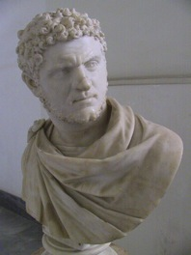
caracalla
Aurait fait assassiner 20 000 personnes!
Fut assassiné en 217 par son serviteur qui l’accompagnait pour faire la guerre en Grèce: fut frappé par derrière alors qu’il était en train d’uriner…
Ce serviteur fut aussitôt tué par les soldats de l’empereur
Meurtre « commandé » par le préfet du prétoire Macrin qui succéda à Caracalla…

Slide 19
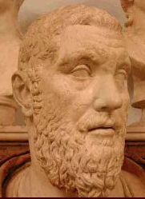
macrin
Succéda à Caracalla qu’il avait fait assassiner
Détesté par les soldats parce qu’il voulut réduire les avantages consentis par Caracalla
Fut assassiné en 218 par Élagebal qui l’avait affronté avec ses légions.

Slide 20
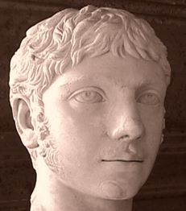
Héliogabale
Aussi nommé Élabebal
Petit-neveu de Septime-Sévère
Vainquit Macrin
Devint empereur à 15 ans!
Organisé plusieurs orgies homosexuelles, se maria avec deux Grecs: cela agaça ses contemporains qui aimaient mieux son cousin Alexandre-Sévère…
Élimina ceux qui voulaient sa perte
La foule en colère envahit son palais
Fut tué par sa garde prétorienne: son corps fut traîné dans les rues de Rome et jeté dans les eaux du Tibre.
Alexandre-Sévère fut proclamé empereur en 222

Slide 21
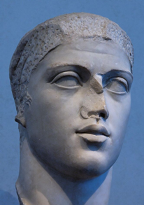
Alexandre Sévère
Succéda à son cousin Héliogabale en 222
Considéré comme trop « mou » et trop influencé par sa mère par l’armée
Les deux furent assassinés par les soldats en 235
Maximien fut proclamé empereur par soldats
Début longue période d’anarchie: 26 empereurs vont se succéder jusqu’en 284

Slide 22
Empereurs assassinés et instabilité politique

Slide 23
De Tibère à Caligula

Slide 24
Caligula et son cheval

Slide 25
Néron et les chrétiens…

Slide 28
Division de l’Empire
avec le règne de Dioclétien (proclamé empereur par ses troupes, 285) :
Empire, trop grand pour être gouverné par un seul homme, est divisé en 4 :
c’est la tétrarchie

Slide 29
La tétrarchie
Tétra: 4
Archie: pouvoir
Auguste Dioclétien : l’Orient, capitale Nicomédie (près de Byzance)
Auguste Maximien : l’Occident (Italie, Afrique) , capitale Milan; son fils est Maxence.
César Constance Chlore (devait être successeur de Maximien, père de Constantin) : l’Occident (Espagne, Bretagne, Gaule), capitale Trèves
César Galère (devait être successeur de Dioclétien) : l’Orient (Illyrie), capitale Sirmium (en Serbie actuelle).

Slide 31
Constance Chlore
Maximien
Galère
Dioclétien

Slide 32
Les tétrarques;
Venise. 4e s.
Monument en porphyre déplacé de Constantinople à Venise par les …Croisés...

Slide 34
Dioclétien et les chrétiens
« grande persécution » entre 303 et 304
Destruction édifices chrétiens
Arrestation du clergé
Obligation de faire des sacrifices en l’honneur de l’empereur
Pourquoi?
On disait à l’empereur que les chrétiens remettaient en question son pouvoir…
Égalité entre les hommes…
Jeux du cirque et de l’amphithéâtre considérés comme « barbares » par chrétiens…
Conséquences:
Chrétiens exécutés : estimés à 2000 (entre 303 et 313)

Slide 35
Le christianisme et l’État romain
305: Dioclétien abdique…
311: édit de tolérance par Galère sur son lit de mort
Christianisme est autorisé
313: Constantin 1er en fait sa religion personnelle
380: Théodose 1er en fait l’unique religion!
395: Théodose divise l’Empire romain en 2
L’occident
L’orient

Slide 36
Morcellement de l’Empire
285-305: Dioclétien = tétrarchie
305-312: Maxence (fils de Maximien) et Constantin (fils de Constance Chlore) se « débarrassent » de leurs rivaux
312: Constantin se « débarrasse » de Maxence et règne seul jusqu’en 337.
337: Empire redivisé en deux entre fils de Constantin
378: bataille d’Andrinople: défaite des Romains (Valens) contre Goths
379: Théodose est choisi empereur Orient et réunit l’Empire
395: redivision par Théodose à sa mort entre ses deux fils:
Honorius a 10 ans, Arcadius, 18 ans: régence par un Vandale (Stilicon)

Slide 37
théodose
l’Occident à Honorius, ayant pour capitale Ravenne;
l’Orient à Arcadius, ayant pour capitale Constantinople.
Fit proclamer la fin des cultes « païens », provoquant la fermeture des temples partout dans l’Empire.
les peuples germaniques et hunniques franchirent les frontières et envahirent Rome, et la pillèrent :

Slide 38
Et la fin…
Peuples germaniques défoncent les frontières:
406 s’installent en Italie, fuyant les Huns
410 Wisigoths d’Alaric pillent Rome pendant 3 jours…
2500 kg d’or et 15 000 kg d’argent!
452-453 Huns d’Attila prennent Rome
455 Vandales de Genséric pillent Rome pendant 2 semaines…
476 Hérules d’Odoacre (alliés des Huns) démettent dernier empereur (un germain): Romulus Augustule!
Mais l’Empire romain d’Orient survit pendant encore 1000 ans
527-565 : Justinien réunit l’Empire d’Occident et d’Orient…

Slide 40
Et la fin…
Il n’aura fallu que 75 ans pour que s’écroule l’empire romain d’Occident (476), alors que celui d’Orient résista encore 1000 ans!
Il y eut au total 165 empereurs dont 89 ont régné moins d’un an!

Slide 41
Chute selon saint-augustin
"Sur les entrefaites, Rome fut détruite sous les coups de l'invasion des Goths que conduisait le roi Alaric: ce fut un grand désastre. Les adorateurs d'une multitude de faux dieux, que nous appelons ordinairement les païens, s'efforcèrent de faire retomber ce désastre sur la religion chrétienne, et se mirent à blasphémer le vrai Dieu avec plus d'âpreté et d'amertume que d'habitude. C'est pourquoi, brûlé du «zèle de la maison de Dieu», je décidais d'écrire contre leurs blasphèmes ou leurs erreurs les livres de la Cité de Dieu." (SAINT-AUGUSTIN, Cité de Dieu, II, 43, 1, 4e s.)

Slide 42
Chute, selon Polybe
"Quand, après avoir échappé à de grands et nombreux périls, une nation arrive à une puissance prépondérante et invincible, le bien-être s'y établit, les moeurs deviennent luxueuses, et les hommes convoitent avec une ardeur démesurée les emplois supérieurs et les privilèges. Le mal ne fait que croître. La décadence commence du fait de l'ambition du pauvre, et de celui de la honte qu'éprouve un grand nombre à vivre sans honneur. À cela s'ajoutent l'opulence et la vaine somptuosité. Le peuple prend alors l'initiative de la révolte, lésé qu'il est par l'avidité de ceux qui ont la passion de parvenir. Plein de colère, n'écoutant plus que les suggestions de sa fureur, il ne veut plus obéir, ni même être l'égal des chefs. Il exige d'être tout, à lui seul. L'État prend alors le plus beau de tous les noms: il s'intitule terre de liberté ou démocratie. En réalité, il est la pire des choses: l'ochlocratie (foule)."
(Polybe, Histoires, 2e s. av. J.C.)

Slide 43
Chute de l’empire et économie…
Moins de revenus tirés des provinces
Celles-ci sont envahies par des tribus germaniques
Rome était devenue dépendante de ses provinces
Les magistrats romains et locaux n’arrivent plus à recueillir les redevances, les impôts des provinces…
Rome en souffre…
L’armée passe de 250 000 soldats à 600 000…

Slide 44
Les provinces romaines ne sont plus…romaines

Slide 46
La chute de l’empire romain et la formation des royaumes d’europe
Les Angles et les Saxons s’installent en Angleterre (Britania)
Les Francs (Germains) s’installent en France (Gallia)
Les Wisigoths et les Vandales en Espagne (Hispania)
Les Goths - Ostrogoths en Allemagne (Germania)
Les Lombards en Italie (Italia)
Les Burgondes en Suisse (Helvetia) et le sud-est de la France

Slide 47
invasions
Invasions de peuples arabes en Europe:
En Espagne: : 8e au 15e s
En Sicile : 7e – 11e s
En Grèce: : 14e – 19e s.

Slide 49
Les Ottomans au 17e s.

Slide 50
Que sont devenus ces monuments romains?
Les temples:
Soulignons que l’empereur Théodose avait proclamé l’interdiction des cultes « païens » en 392 dans tout l’empire…
On utilisa les pierres des temples pour construire des palais, des maisons, des monuments
Certains temples devinrent des églises catholiques, d’autres sont rasés
Les aqueducs:
Ségovie (Espagne) a été en usage jusqu’au milieu du 20e s
Istanbul (Turquie) en usage jusqu’au début du 20e s.
Tarragone (Espagne) en usage jusqu’au début du 20e s.
Zaghouan (Tunisie) en usage jusqu’au 17e s.

Slide 51
Maisons
Théâtres
Amphithéâtres
Thermes
Palais
Arcs de triomphe
Colonnes commémoratives
Ont servi de « carrières de pierres taillées »

Slide 52
Les plus belles « traces » de la civilisation romaine?
Wikipedia a établi une liste des monuments romains facilement consultable aux 2 adresses suivantes:
https://fr.wikipedia.org/wiki/Liste_de_monuments_romains
https://fr.wikipedia.org/wiki/Liste_des_monuments_de_la_Rome_antique
Portail sur la Rome antique (Wikipédia):
https://fr.wikipedia.org/wiki/Portail:Rome_antique
Carte des sites archéologiques du monde romain en Méditerranée:
http://www.anticopedie.fr/mondes/mondes-fr/rome-sites.html

